Slide 1


ỦY BAN NHÂN DÂN QUẬN LONG BIÊN
TRƯỜNG TIỂU HỌC ĐÔ THỊ VIỆT HƯNG
BÀI GIẢNG ĐIỆN TỬ
KHỐI 3
MÔN: TOÁN

Slide 2




Slide 3




Slide 4


Slide 5

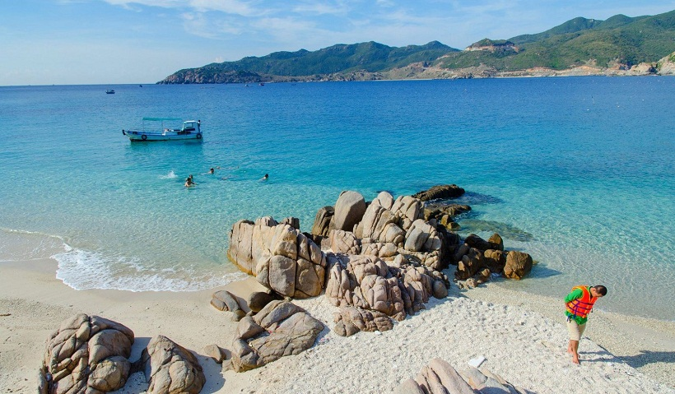




Notes:
GIÁO VIÊN BẤM CHUỘT VÀO CÁC MẢNH GHÉP ĐỂ ĐƯỢC DẪN ĐẾN CÂU HỎI TƯƠNG ỨNG
SAU KHI MẢNH GHÉP ĐƯỢC LẬT MỞ, GV NHẤP CHUỘT MỘT LẦN -> NHẤP VÀO BIỂU TƯỢNG MŨI TÊN NHẤP NHÁY

Slide 6



7 305 + 877
8 182
Notes:
SAU KHI HS TRẢ LỜI XONG, GV NHẤP CHUỘT VÀO DẤU MŨI TÊN ĐỂ QUAY VỀ SLIDE MẢNH GHÉP

Slide 7
6 547 + 2 448
8 995
Notes:
SAU KHI HS TRẢ LỜI XONG, GV NHẤP CHUỘT VÀO DẤU MŨI TÊN ĐỂ QUAY VỀ SLIDE MẢNH GHÉP

Slide 8
8 864 + 209
9 073
Notes:
SAU KHI HS TRẢ LỜI XONG, GV NHẤP CHUỘT VÀO DẤU MŨI TÊN ĐỂ QUAY VỀ SLIDE MẢNH GHÉP

Slide 9
24 543 + 17 276
41 819
Notes:
SAU KHI HS TRẢ LỜI XONG, GV NHẤP CHUỘT VÀO DẤU MŨI TÊN ĐỂ QUAY VỀ SLIDE MẢNH GHÉP

Slide 10
Hình thành kiến thức

Slide 11
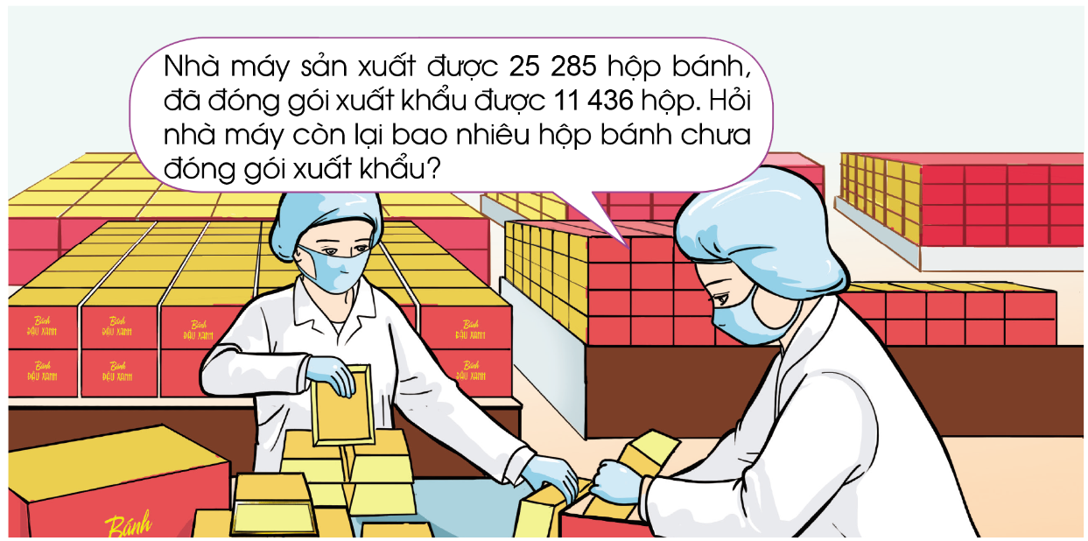
Nêu phép tính tìm số hộp bánh chưa đóng gói xuất khẩu.

Slide 12

Tính 25 285 – 11 436
25 285
11 436
5 không trừ được 6, lấy 15 trừ 6 bằng 9, viết 9, nhớ 1
-
1
3
8
4
9
3 thêm 1 bằng 4, 8 trừ 4 bằng 4, viết 4
2 không trừ được 4, lấy 12 trừ 4 bằng 8, viết 8, nhớ 1
1 thêm 1 bằng 2, 5 trừ 2 bằng 3, viết 3
2 trừ 1 bằng 1, viết 1.

Slide 13


Slide 14

Các bạn hãy hoàn thành bài tập sau để mình được thay đồ bơi nhé!

Slide 15

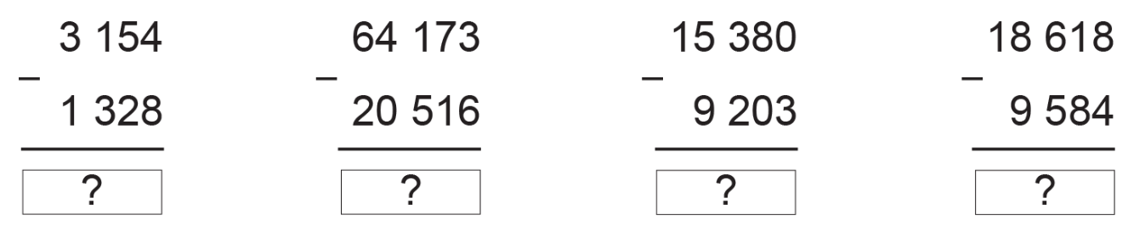
1
Tính
1
8
2
6
4
3
6
5
7
6
1
7
7
9
0
3
4

Slide 16

Bộ đồ bơi thật xinh. Cảm ơn các bạn nhiều nhé!

Slide 17

Các bạn hãy giải bài tập sau để giúp mình xây lâu đài cát nhé!

Slide 18
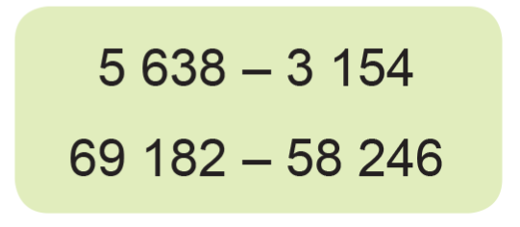
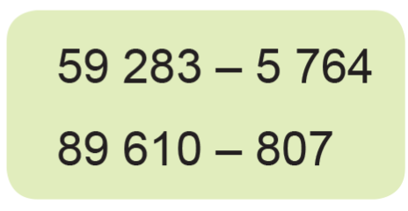
2
Đặt tính rồi tính

Slide 19

5 638 – 3 154
5 638
3 154
2
4
8
4

Slide 20
69 182 – 58 246
69 182
58 246
1
0
9
3
6

Slide 21
59 283 – 5 764
59 283
5 764
5
3
5
1
9

Slide 22
89 610 - 807
89 610
807
8
8
8
0
3

Slide 23

Lâu đài đẹp quá! Cảm ơn các bạn đã giúp mình xây lâu đài nhé!

Slide 24


